Slide 1
WPM KI UND MANAGEMENT · KURZFASSUNG
KI-gestützte Schichtplanung in der Pflege
Was mathematische Optimierung gegenüber regelbasierter Excel-Planung leistet —
und unter welchen Bedingungen sie es nicht tut.
Prototyp und Evaluation über 270 Dienstpläne · Projektteam · Wintersemester
Notes:
Kurzfassung in acht Folien. Wir zeigen die Aufgabe, unser Vorgehen, drei Kernergebnisse und die Antwort auf die Leitfrage.

Slide 2
Die Aufgabe
Dienstpläne in der Pflege entstehen überwiegend manuell in Excel.
Wie kann eine KI-gestützte Planungsempfehlung die Erstellung und kurzfristige Anpassung eines Schichtplans gegenüber einer regelbasierten Excel-Planung unterstützen?
66 %
15 %
§ 137i
der Krankenhäuser schrieben 2024 Verluste
der Schichten bleiben trotz gesetzlicher
Untergrenzen unterbesetzt
SGB V: Unterschreitung führt zu
Vergütungsabschlägen
Ein Dienstplan muss gleichzeitig Arbeitszeitrecht, gesetzliche Mindestbesetzung, Qualifikationen und wechselnden Personalbedarf einhalten — und bei jedem kurzfristigen Ausfall neu justiert werden.
DKI Krankenhaus Barometer 2025 · Wissenschaftliche Dienste des Bundestages, WD 8-3000-008/26
Notes:
Kernbotschaft: Das ist kein reines Pflegethema, sondern ein wirtschaftliches. Untergrenzenverstoesse sind sanktionsbewehrt.

Slide 3
Herangehensweise
Erst die Methode begründen, dann die Datengrundlage bauen — nicht umgekehrt.
Methodenwahl: kein Machine Learning
Datengrundlage: synthetisch, aber hergeleitet
Keine zu lernende Zielvariable, keine historischen Planentscheidungen als Trainingsdaten
Das Problem ist eine Zuordnung unter harten Nebenbedingungen mit konkurrierenden Zielen
Einschlägig sind mathematische Optimierung und Constraint Programming
Umgesetzt als MILP mit 2.429 Variablen und 4.232 Nebenbedingungen, gelöst mit dem freien Solver HiGHS
Struktur aus den Rostering-Benchmarks (INRC-II, Nottingham)
Werte aus deutschem Recht und amtlicher Statistik: ArbZG, PpUGV, TVöD-K, Destatis, PPR 2.0
Belegschaftsgröße gerechnet, nicht geraten — über Pflegeaufwand und Bruttobedarf
Keine personenbezogenen Daten, keine Gesundheitsdaten — Ausfälle sind reine Verfügbarkeitsereignisse
Vorgehen an CRISP-DM orientiert · Burke et al. (2004), Journal of Scheduling · Van den Bergh et al. (2013), EJOR
Notes:
Wichtig fuer die Bewertung: Die Methodenwahl ist begruendet, ML wurde nicht als Default angenommen. Erwartbare Rueckfrage - ist das dann KI? Fachlich ja, Suche und Scheduling gehoeren zum Kern der KI. Umgangssprachlich nein, das Modell lernt nichts. Die Aufgabenstellung verlangt eine begruendete Methodenwahl, nicht ML.

Slide 4
Umsetzung
Ein Datensatz, zwei Verfahren, eine unabhängige Prüfung.
Eine Datei als Datengrundlage
1.288 Zeilen × 94 Spalten, Korn Mitarbeitender × Tag. Alle Grenzwerte stehen als Spalten im Datensatz — ändert sich die Rechtslage, ändert sich eine Zahl, nicht das Programm.
Versuchsaufbau
5 Zufallsseeds
3 Personaldecken: 100 %, 90 %, 80 % des Bedarfs
3 Ausfallszenarien: keine, verteilte Einzeltage, Ausfallwelle
6 Verfahrensvarianten
= 270 Dienstpläne
Zwei Verfahren auf identischen Daten
Regelbasierte Heuristik als Excel-Äquivalent: Tag für Tag, nie zurücknehmen. MILP-Optimierung: alle 28 Tage gleichzeitig.
Die Prüfung ist vom Planer getrennt
Eine eigene Funktion bewertet den fertigen Plan, ohne zu wissen, wer ihn erzeugt hat — sonst wäre der KPI-Vergleich zirkulär.
Prototyp live in Streamlit Cloud
Eine einzelne Instanz beweist nichts — die Personaldecke steuert, ob die Aufgabe überhaupt lösbar ist
Notes:
Hier ggf. kurze Live-Demo: Szenario umschalten, Ausfall melden, Plan aendert sich in unter einer Sekunde.

Slide 5
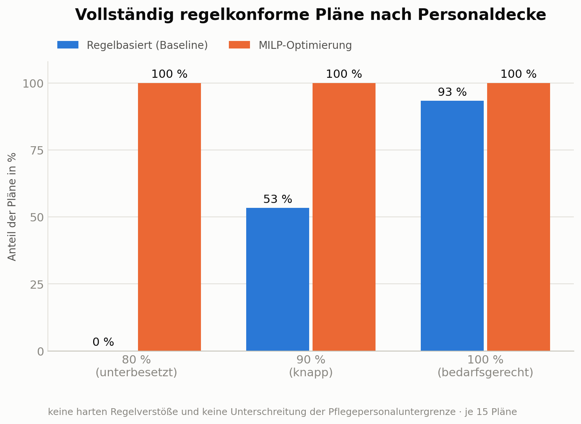
Ergebnis 1: Regelkonformität unter Knappheit
Bei bedarfsgerechter Besetzung sind beide nahezu gleich regelkonform. Der Unterschied entsteht, wenn es eng wird.
Bei 80 % Personaldecke
war kein einziger Plan der Baseline vollständig regelkonform — gegenüber 100 % der optimierten Pläne.
6,5 Untergrenzenverstöße je Plan
gegenüber null. Das ist ein Rechtsrisiko nach § 137i SGB V, kein Qualitätsdetail.
113 unbesetzte Dienste
lässt die Heuristik bei 80 % Decke stehen — die Optimierung 10, und jeden davon oberhalb der Untergrenze.
Notes:
Die Kernfolie fuer den wirtschaftlichen Teil: Der Mehrwert entsteht nicht im Normalbetrieb, sondern genau dort, wo es eng wird.

Slide 6
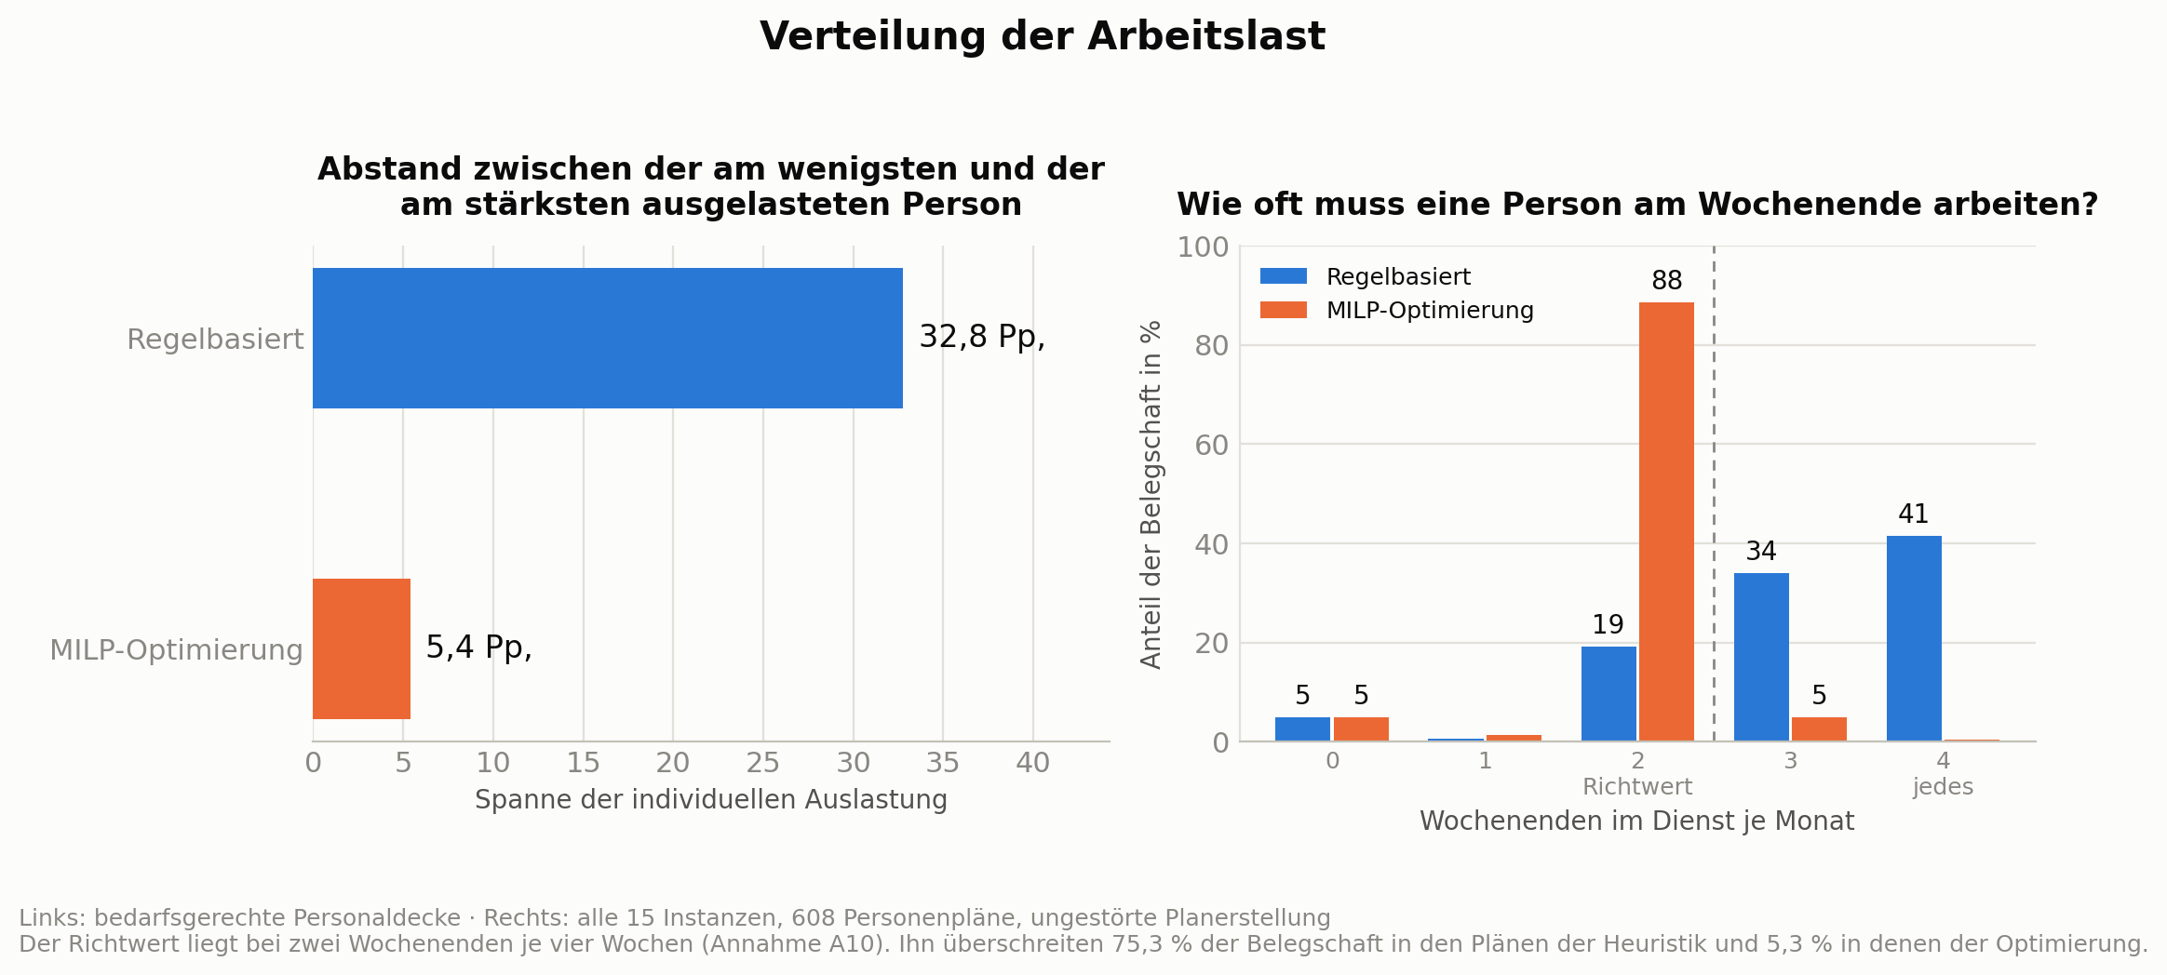
Ergebnis 2: Vier von zehn arbeiten jedes Wochenende
Gleiche Daten, gleiche Regeln — und schon bei bedarfsgerechter Decke ein völlig anderer Monat.
41 % gegen 0,3 %
So groß ist der Anteil der Belegschaft, der in den Plänen der Heuristik an allen vier Wochenenden im Dienst ist.
Kein Machbarkeitsproblem
Auf denselben Daten findet die Optimierung eine Verteilung, in der 88 % genau auf dem Richtwert von zwei Wochenenden liegen.
Für die Personalbindung
ist das die relevanteste Zahl der ganzen Auswertung — sie taucht in keiner Besetzungsquote auf.
Notes:
Gepoolt ueber alle 15 Instanzen und 608 Personenplaene. Wochenend-Ueberschreitungen sind KEINE Rechtsverstoesse, sondern weiche Abweichungen vom Richtwert - Belastungsschutz, nicht Legalitaet.

Slide 7
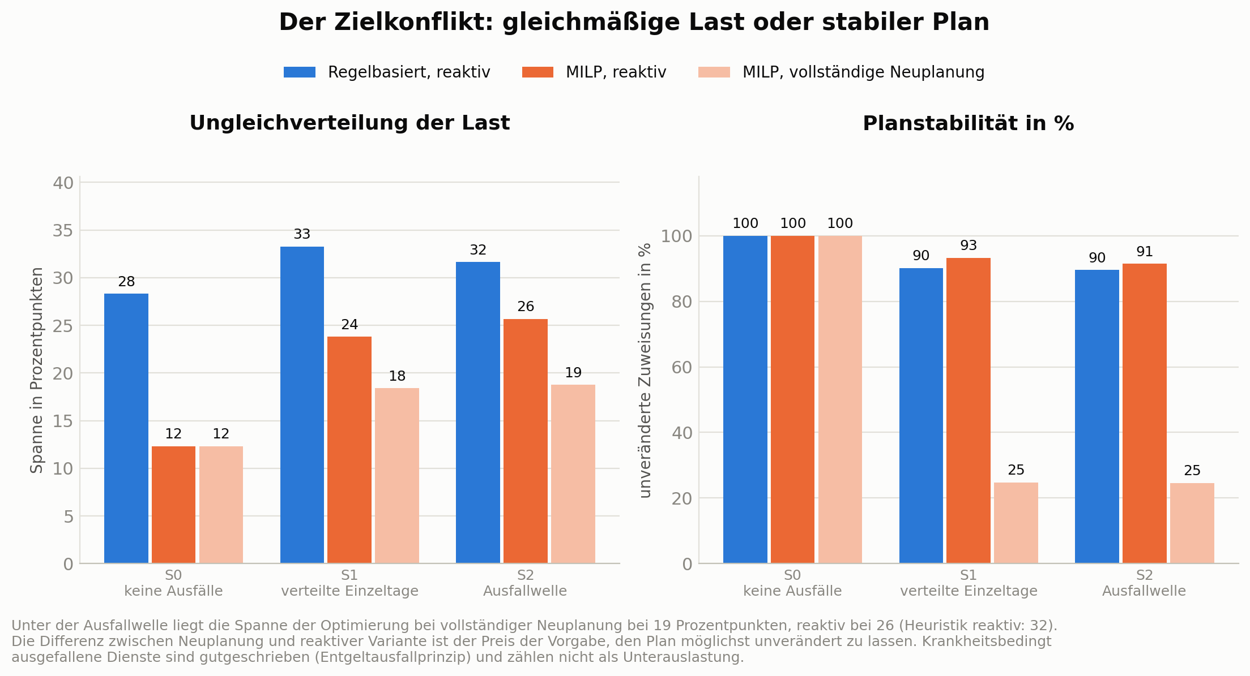
Ergebnis 3: Die Zielfunktion entscheidet
Optimierung ist nur so gut wie die Ziele, die man ihr vorgibt — das war unser methodischer Kernbefund.
Neu optimieren war schlechter
als die simple Heuristik: nur rund ein Viertel der Dienste blieb bestehen. Der Monat wird faktisch neu gemacht.
Erst mit „wenig ändern“ im Modell
stieg die Planstabilität auf 92 % — bei nahezu gleicher Besetzungsquote und in rund einer halben Sekunde.
Der Preis ist messbar
Unter der Welle steigt die Spanne der Auslastung von 19 auf 26 Prozentpunkte. Welches Ziel gewinnt, ist eine Führungsfrage.
Notes:
Das ist unser methodischer Kernbefund und zugleich die ehrlichste Folie: Nicht das Verfahren entscheidet, sondern die Gewichtung der Ziele. Der Prototyp macht diesen Zielkonflikt entscheidbar, Excel macht ihn unsichtbar.

Slide 8
Die Antwort auf unsere Leitfrage
Im End-to-End-Vergleich gewinnt die Optimierung jede einzelne Kennzahl.
99,7 %
0
25 Pp.
22,8
Besetzungsquote
statt 97,3 %
Untergrenzenverstöße
statt 2,60 je Plan
Spanne der Auslastung
statt 32 Prozentpunkte
geänderte Dienste
statt 30,3 je Monat
Bei der Erstellung liegt der Mehrwert nicht in der Machbarkeit, sondern in Regelkonformität unter Knappheit und in Verteilungsgerechtigkeit. Ist genug Personal da, sichert auch eine Regelheuristik die Rechtskonformität — den Unterschied macht dann die Lastverteilung.
Bei der Anpassung liegt er in der Planstabilität — aber nur, wenn Stabilität ausdrücklich als Ziel modelliert wird.
Beides zusammen ergibt mehr als die Summe: Nur wenn Planung und Anpassung aus demselben System kommen, sinkt die Zahl der Planänderungen auf 22,8. Ein Optimierer als reine Feuerwehr auf bestehenden Excel-Plänen hebt die Rechtssicherheit, aber nicht die Entlastung.
Unsere Empfehlung: Optimierung einführen, wo die Personaldecke knapp ist — und die Gewichtung der Ziele als Führungsentscheidung behandeln, nicht als Konfigurationsdetail.
Notes:
Die vier Zahlen sind Mittelwerte ueber die 30 gestoerten Plaene je Verfahren (Szenarien S1 und S2), also der Zustand nach Erstellung und Anpassung. Krankheitsbedingt ausgefallene Dienste sind nach dem Entgeltausfallprinzip (Paragraf 4 EFZG) gutgeschrieben. Abschluss. Wichtig fuer die Diskussion: Wir unterscheiden strikt zwischen gemessenen Ergebnissen und geschaetztem Business Impact. Gemessen sind Regelkonformitaet, Lastverteilung, Planstabilitaet und Rechenzeit. Nicht gemessen, nur plausibel: Reduktion des manuellen Planungsaufwands, Wirkung auf Fluktuation, vermiedene Bettensperrungen.

